Slide 1
Monitor de energia elétrica
Integrantes: Caroline Avelar, Eduardo Batista, Hugo Henrique, João Pedro Moscardini

Slide 2
Tópicos
01
02
03
04
05
INTRODUÇÃO
06
Circuito ESP32 + SCT-013
ARQUITETURA GERAL
07
CONEXÃO E CONFIGURAÇÕES
API BACKEND
08
CICLO DE MONTAGEM (LOOP PRINCIPAL)
CONSIDERAÇÕES
09
COMUNICAÇÃO COM O BACKEND
ANÁLISES ESTATÍSTICAS
10

Slide 3
INTRODUÇÃO
• Problema: falta de transparência entre consumo real de energia e valor cobrado.
• Solução: plataforma Web + Mobile integrada a um dispositivo IoT para validar consumo real e comparar com as faturas.

Slide 4
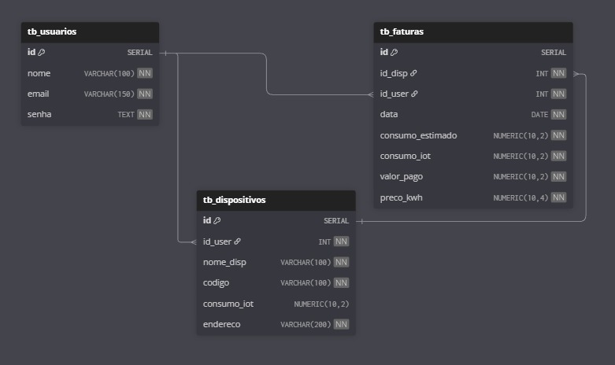
ARQUITETURA GERAL
Banco de dados (PostgreSQL)
API Backend (Node.js, Express, JWT)
Front Web (React)
Mobile (React Native / Expo)
IoT para leitura do consumo
Infraestrutura na Azure

Slide 5
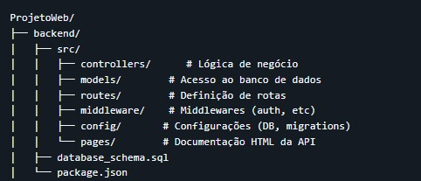
API BACKEND
Arquitetura MVC:
Models (banco) ;
Controllers (lógica);
Routes (endpoints) ;
Middleware (auth JWT).
Tecnologias: Node.js, Express, JWT, PostgreSQL, Azure. Principais rotas: Auth, Devices, Bills, Dashboard.

Slide 6
CONSIDERAÇÕES
Sistema unificado para validar consumo energético real.
Transparência ao comparar consumo × fatura.
Integração IoT + Web + Mobile.
Métricas avançadas e projeções para apoiar decisões do usuário.

Slide 7
ANÁLISES ESTATÍSTICAS
A partir dos dados coletados pelo dispositivo IoT no relógio de energia, realizamos diversas análises estatísticas para avaliar o consumo real do usuário.
Média Geral: média do consumo mês a mês;
Desvio Padrão: variação do consumo entre os meses;
Prob. Próximo Mês: previsão do consumo futuro;
Distribuição Normal: verifica padrão esperado do consumo;
Correlações: identifica fatores que influenciam o consumo;
Regressão Linear: compara consumo real x esperado.

Slide 8
CIRCUITO ESP32 + SCT-013
Conexões Principais:
Saída do circuito do SCT-013 → GPIO34 (ADC) do ESP32ESP32 fornece 3.3V e GND para o divisor de tensão na protoboard.
Fluxo de Funcionamento:
Medição: SCT-013 detecta a corrente no fio (sinal AC).
Condicionamento: Circuito converte AC → sinal DC oscilante compatível com o ADC.
Digitalização: ESP32 lê o sinal via ADC.
Processamento: Código calcula Corrente RMS e Potência (Ex.: usando EmonLib).
Envio: Dados são transmitidos via Wi-Fi para o backend.

Slide 9
CONEXÃO E CONFIGURAÇÕES
Wi-Fi: Define SSID, senha e conecta o ESP32 à rede.
Sensor SCT-013: Configura pino ADC (34), tensão RMS (110V) e constante de calibração (6.06).
Identificação do Dispositivo: ID único (REL001).
Backend: Define host (192.168.12.11) e porta (3001) para comunicação com a API.

Slide 10
CICLO DE MONTAGEM (LOOP PRINCIPAL)
A cada 5s: Mede corrente (Irms), calcula potência e converte em Wh.Acúmulo: Soma Wh em accumulated_wh.
Feedback Serial: Exibe Irms, potência e consumo acumulado.
A cada 1min30s: Envia dados ao servidor e zera o acumulador.

Slide 11
COMUNICAÇÃO COM O BACKEND
PerformPostRequest(): Envia JSON ao servidor com tentativas automáticas (retries).
Etapa 1 – Histórico:
Envia Wh para /api/consumo/registrar.
Armazena dados detalhados no histórico.
Etapa 2 – Status Atual:Converte Wh → kWh.
Envia para /api/devices/atualizar_consumo.
Atualiza o consumo atual exibido ao usuário..

Slide 12
OBRIGADO!

